Slide 1

2024-08-22 3조 전자상거래 사이트 제작 프로젝트 발표

Slide 2
전자상거래 프로젝트 선정이유
전자상거래 웹사이트는 가시성 좋은 디자인이 무엇인지 비교하여 선택 할 수 있는 예제가 많다.
많은 요소들로 인하여 비교적 경험이 적은 상태에서 레이아웃 설계 경험을 적극적으로 쌓을 수 있다.
정적 요소들 보다 DB 데이터를 통해 동적으로 배치해야 하는 요소들이 많아 페이지마다 그에 맞는 데이터 흐름의 설계 경험을 쌓기 적당하다.

Slide 3
프로젝트 구현파트 분배 계획
정기선
DB, 형상관리자,팀장
메인 페이지 구현
판매자 페이지 구현
박현옥
카테고리 구현
상품 목록 구현
로그인 페이지 구현
회원가입 페이지 구현
마이페이지 구현
권오성
김진성
상품 페이지 구현
상품 상세페이지 구현

Slide 4
프로젝트 추가 구현 계획
최소 사양 프로젝트 구현
제시된 필요 사항 및 필수 기능을 포함한 최소 사양
프로젝트 구현
프로젝트 기능 추가
최소 사양 프로젝트에서 더 발전된 기능 기획 및 추가
프로젝트 퀄리티 강화
해당 프로젝트의 미흡한 파트에 대한 퀄리티 업

Slide 5
전체 구현 과정
01
02
03
04
05
06
초기 기획안 작성
구현 기능 검증
검증에 따른 기획안 반영
구현기능 나열 및 디자인 등의 기획안 작성
기획안 내 포함된 기능 및 기술 구현 가능 여부 검증
기능 및 기술 구현 가능 여부에 따른 기획안 반영
프레임 워크 제작
파트 별 구현 시작
검증 작업
팀 프로젝트를 위한 기본적인 프레임 워크 제작 및 배포
파트 별 프로젝트 구현 진행
프로젝트 전체 검증 및 수정, 추가 작업

Slide 6
01
구현 프로젝트 소개
2024-08-21 전자상거래 웹사이트 구현 프로젝트

Slide 7
프로젝트에 사용한 개발환경
Eclipse 4.31.0
Spring Tool Suite 4
Oracle Database 23ai (23.4.0.24.05) ojdbc 11c
Java SE 17
Apache Tomcat® 10.1
JQuery
DBeaver 23.2.2.2
Chart.js
카카오 우편주소 API
BootStrap
Tabulator
Swiper

Slide 8
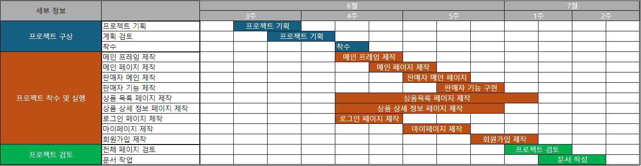
구현 프로젝트 소개
일정표

Slide 9
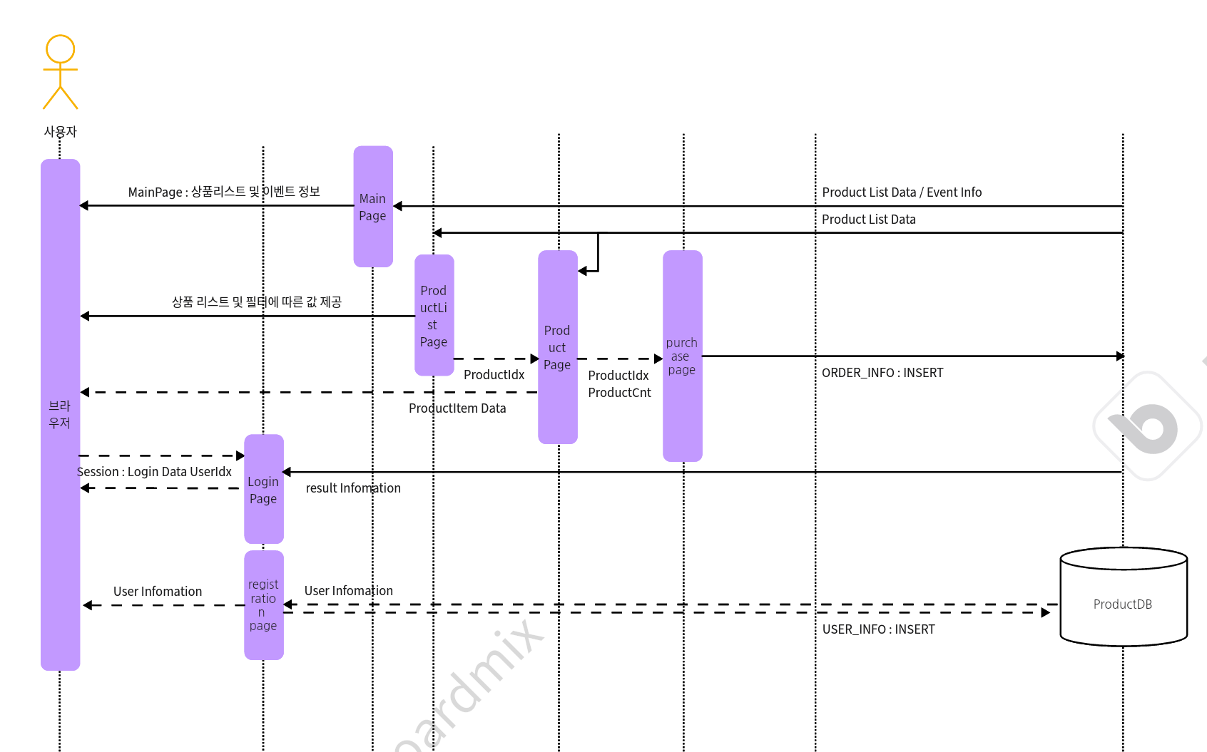
구현 프로젝트 소개
Sequence Diagram / User

Slide 10
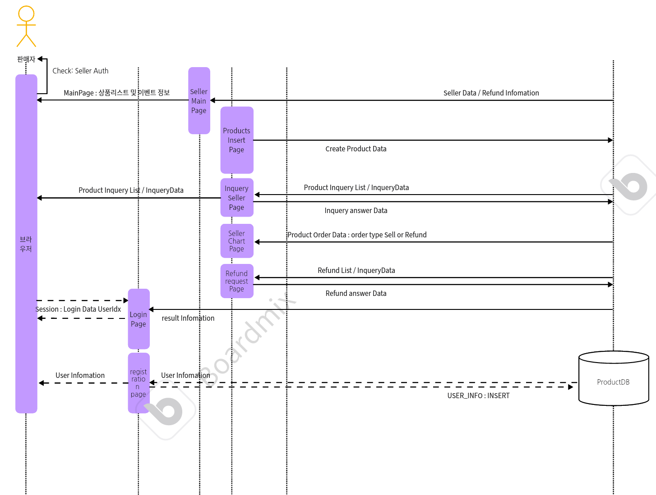
구현 프로젝트 소개
Sequence Diagram / Seller

Slide 11
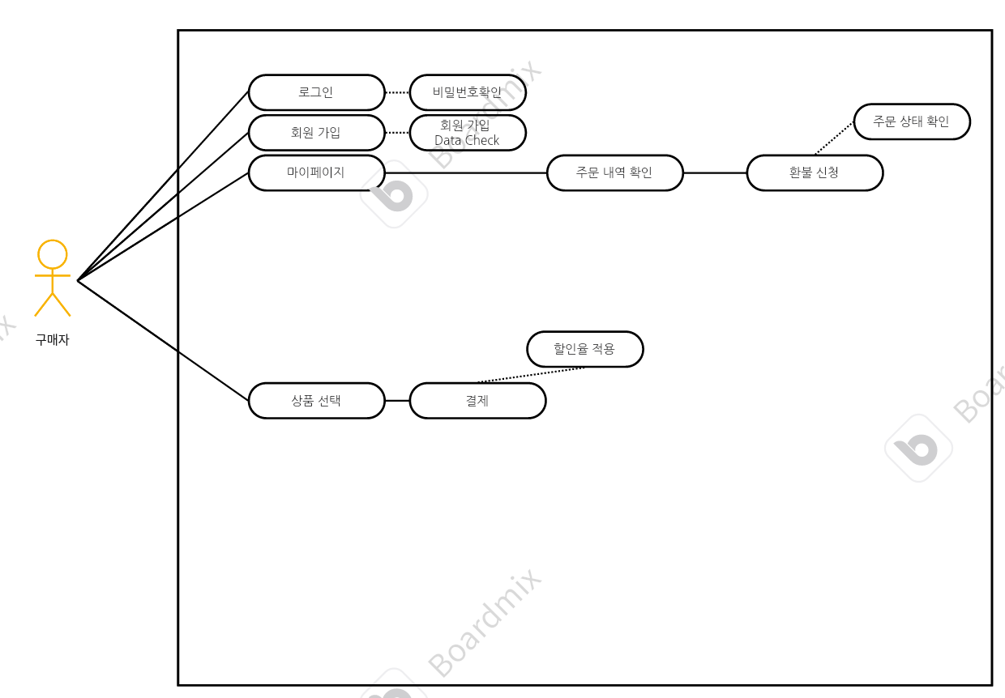
구현 프로젝트 소개
UseCase Diagram / User

Slide 12
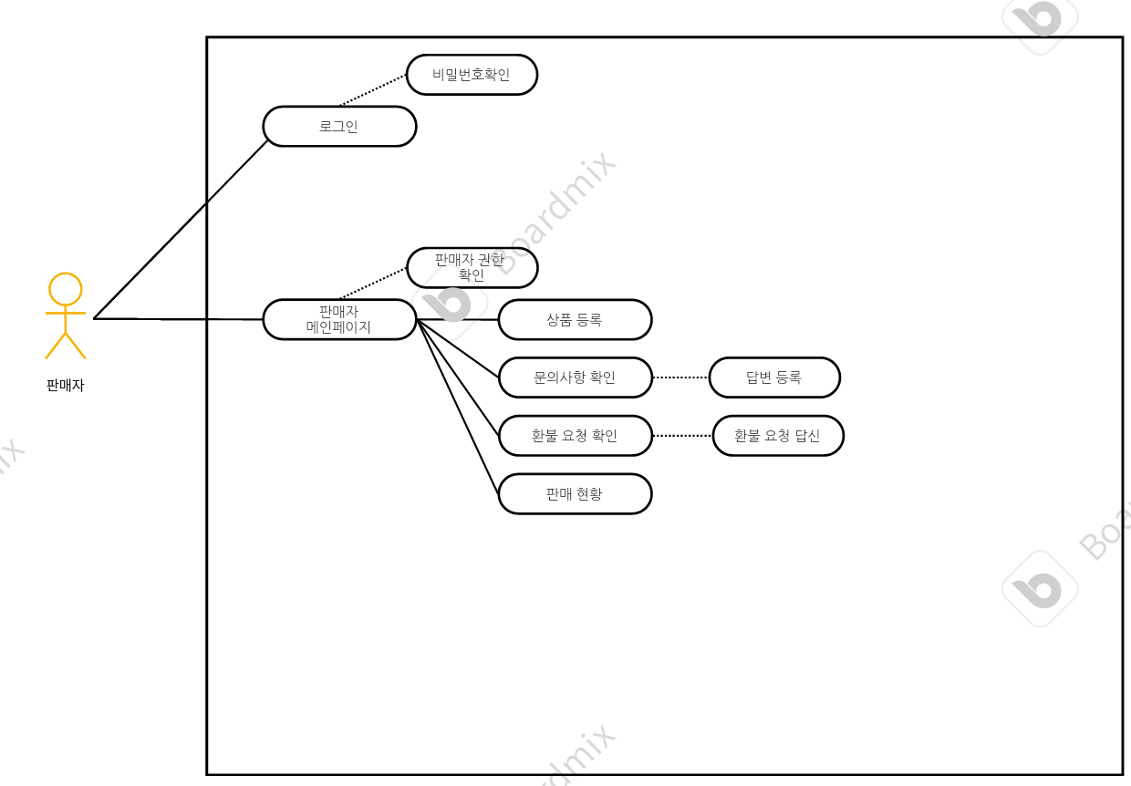
구현 프로젝트 소개
UseCase Diagram / Seller

Slide 13
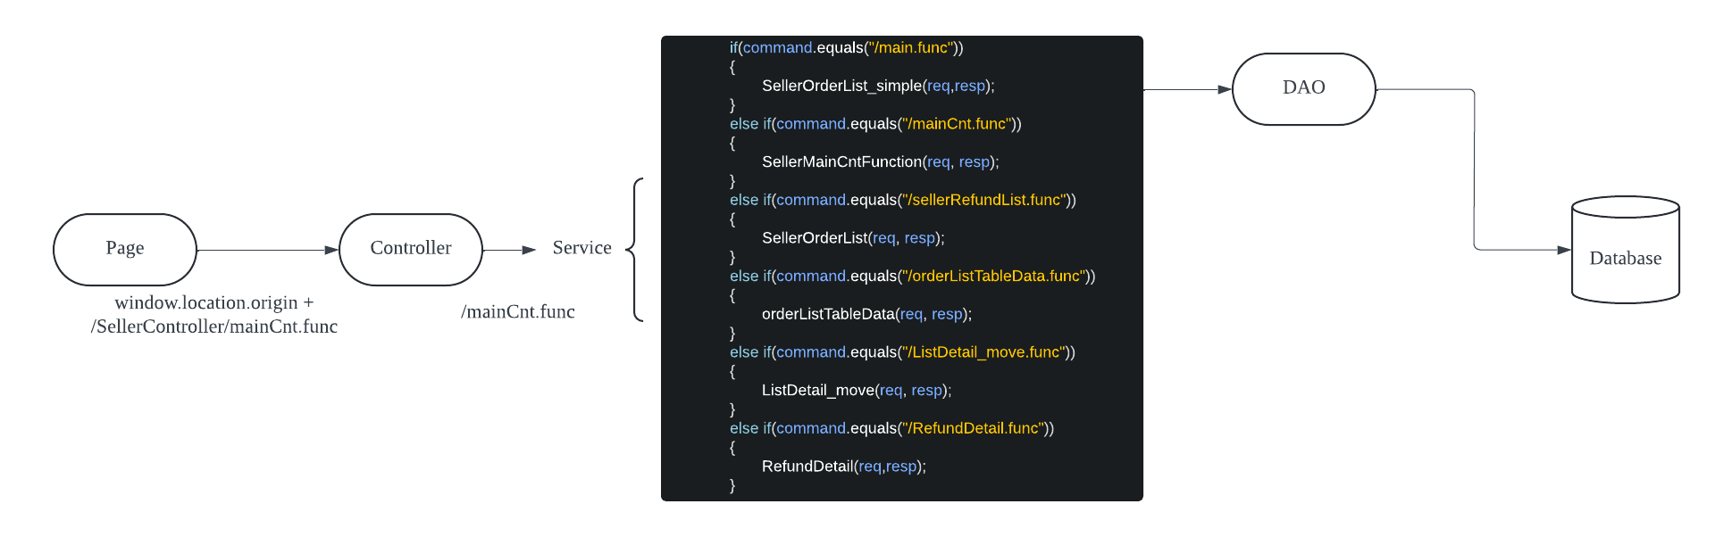
구현 프로젝트 소개
DB 접근 구조

Slide 14
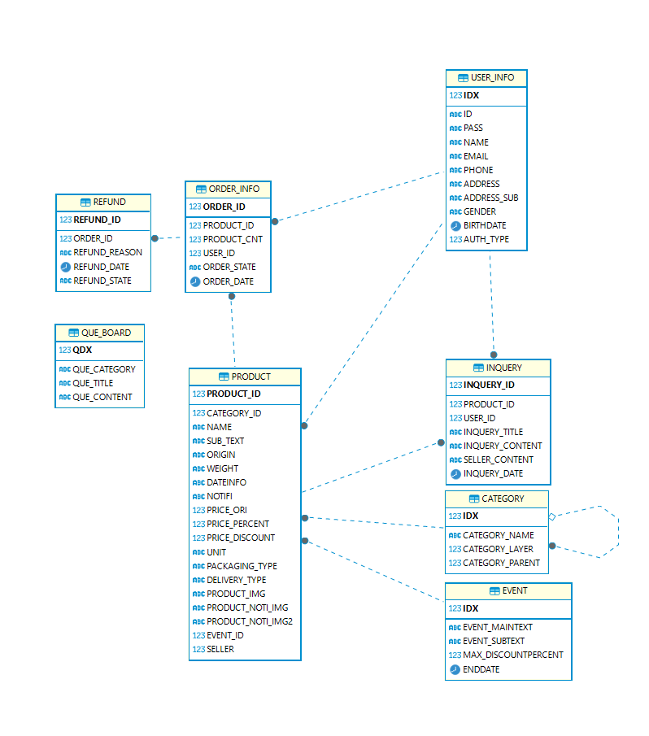
프로젝트 진행상황
디비 테이블

Slide 15
02
구현 프로젝트 기능
2024-08-21 전자상거래 웹사이트 구현 프로젝트

Slide 16
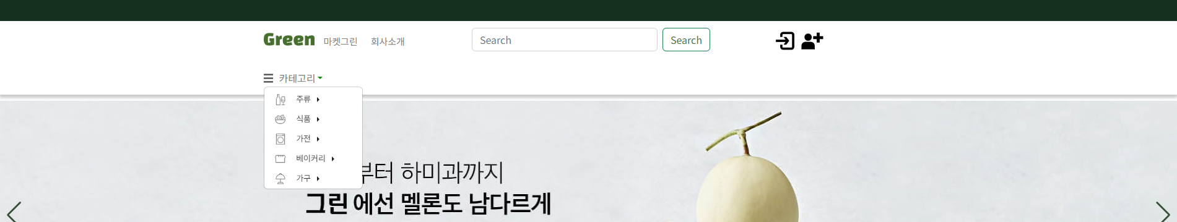
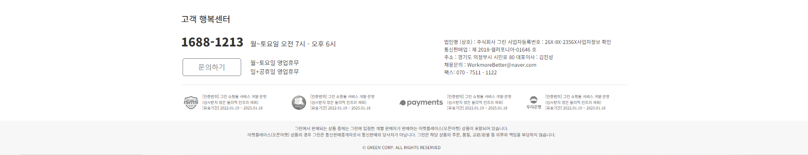
프로젝트 진행상황
공통 디자인
Header 영역
Content 영역
Footer
영역

Slide 17
프로젝트 진행상황
헤더
①
③
④
②
Green Logo : MainPage 로 이동
카테고리 스크롤 : 상품 리스트 페이지 이동 ( 카테고리 적용 )
검색 바 : 상품리스트 페이지 이동 ( 검색 적용 )
로그인 및 회원가입 아이콘 : 로그인 및 회원가입 페이지로 이동

Slide 18
프로젝트 진행상황
메인 페이지
이벤트
슬라이드 요소
행사 제품 슬라이드 요소

Slide 19
프로젝트 진행상황
메인 페이지
이벤트 종료 시점을 기준으로 현재로부터 남은 시간 출력

Slide 20
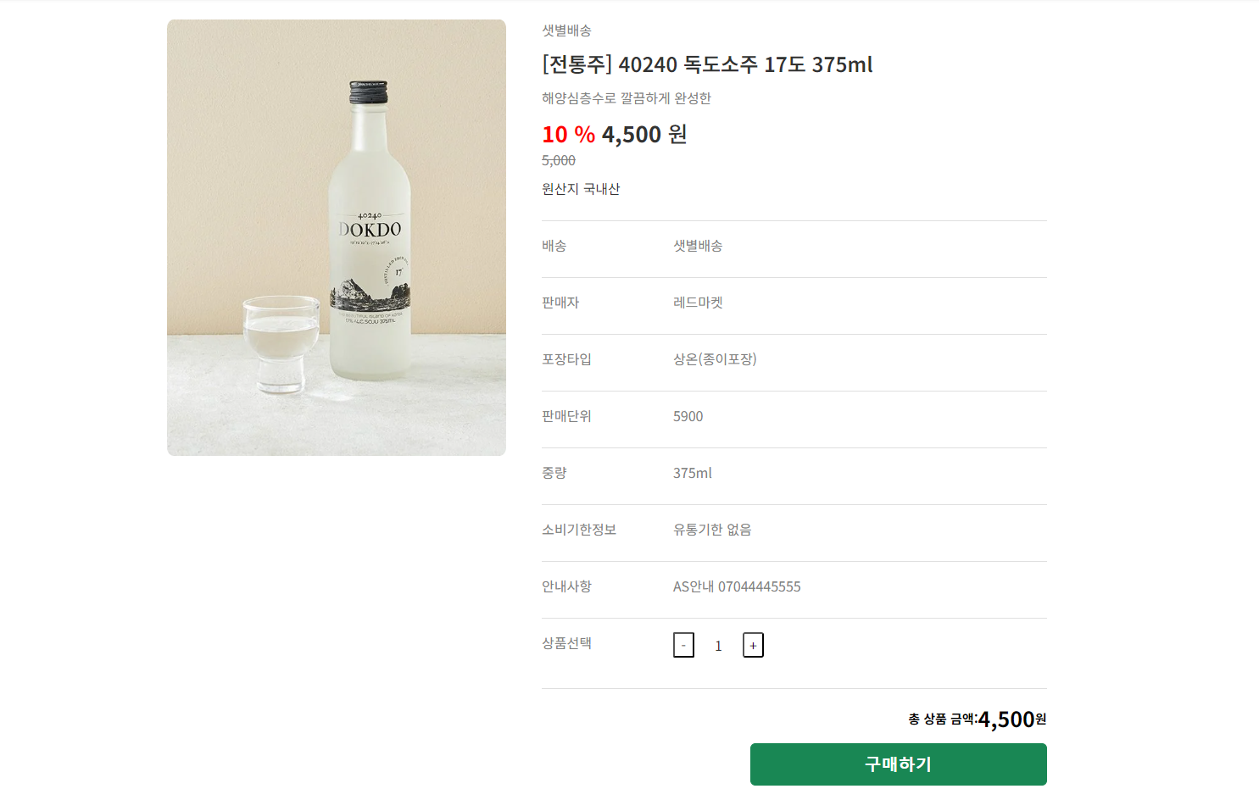
프로젝트 진행상황
상품 페이지
구매페이지로 이동
수량 증감
②
①

Slide 21
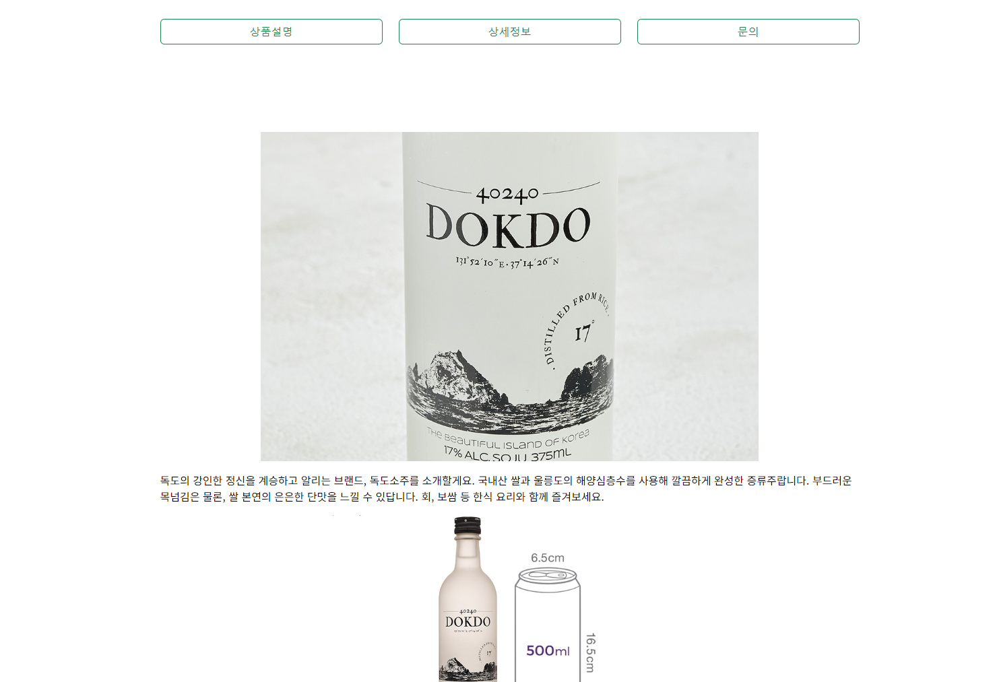
프로젝트 진행상황
상품 페이지
②
③
①
상품설명 칸으로 이동
상세 정보 칸으로 이동
상품 문의 하기 칸으로 이동

Slide 22
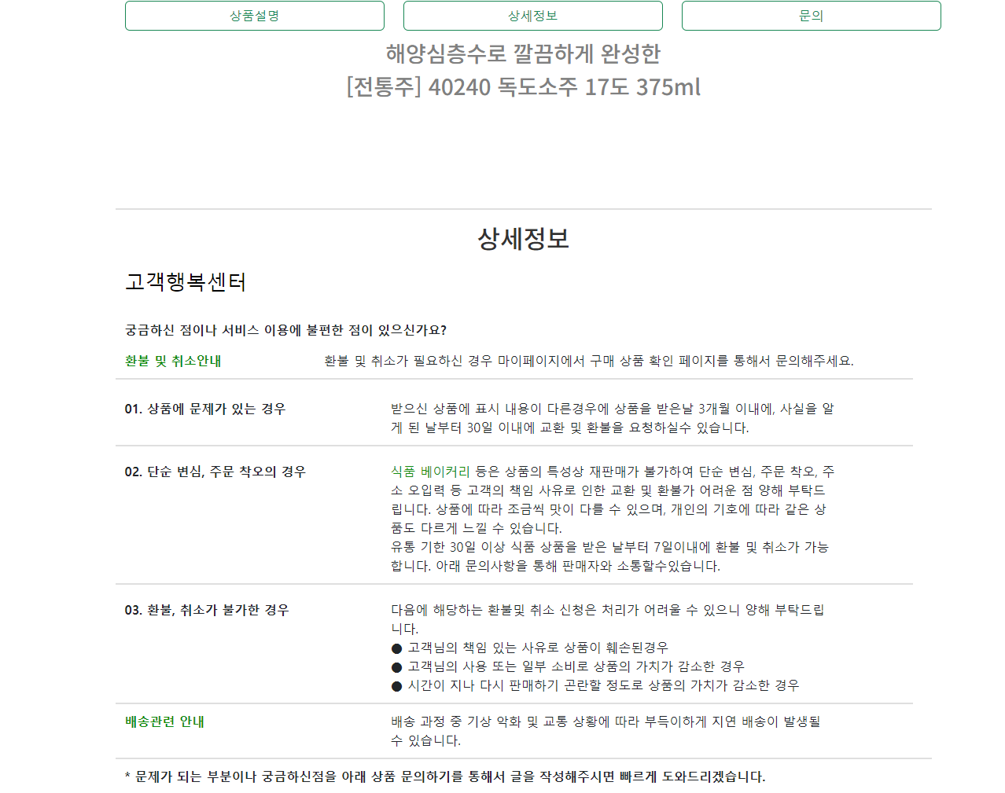
프로젝트 진행상황
상품 페이지
①
해당 판매자 각 기능으로 이동 버튼

Slide 23
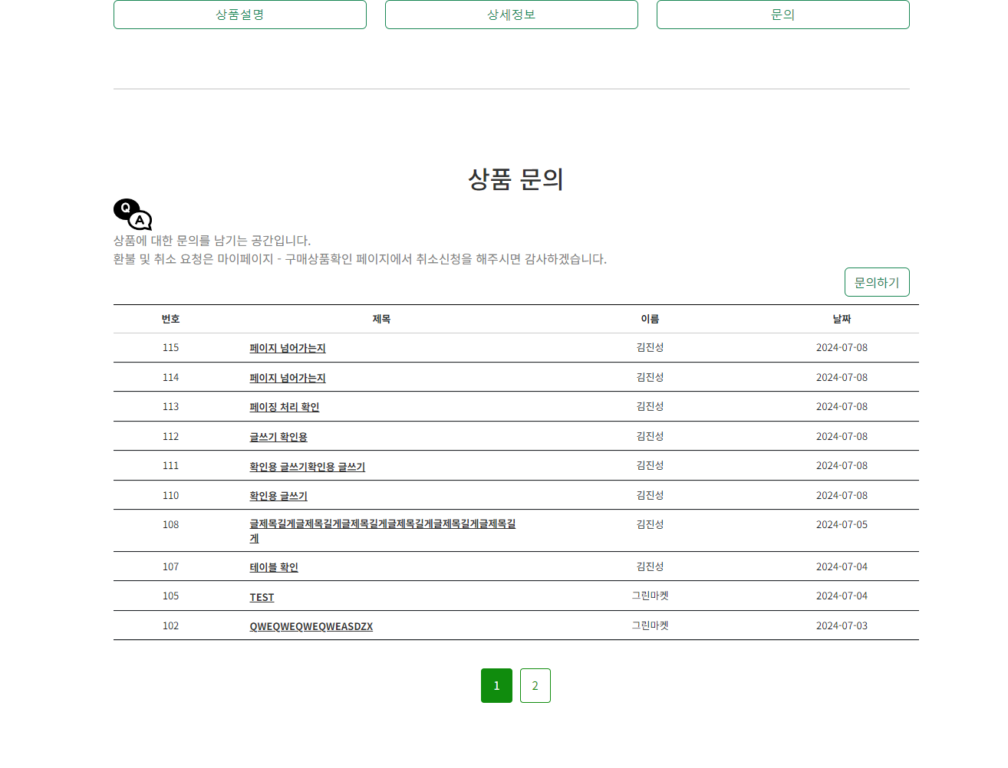
프로젝트 진행상황
상품 페이지
①
문의 글쓰기 모달 기능

Slide 24
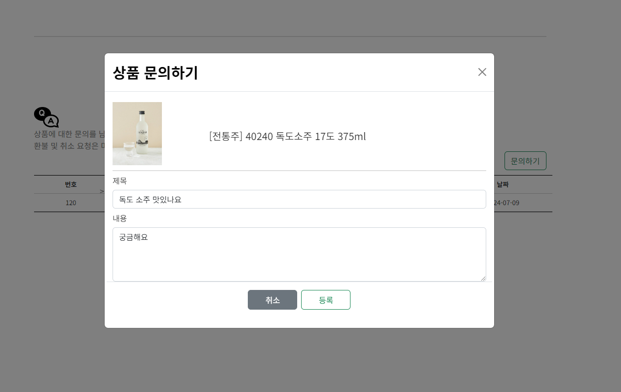
프로젝트 진행상황
상품 페이지
①
문의 글쓰기 등록
①

Slide 25
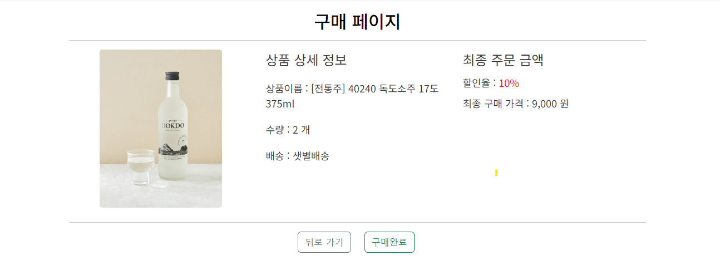
프로젝트 진행상황
구매 페이지
상품페이지로 돌아가기
구매 완료
①
②

Slide 26
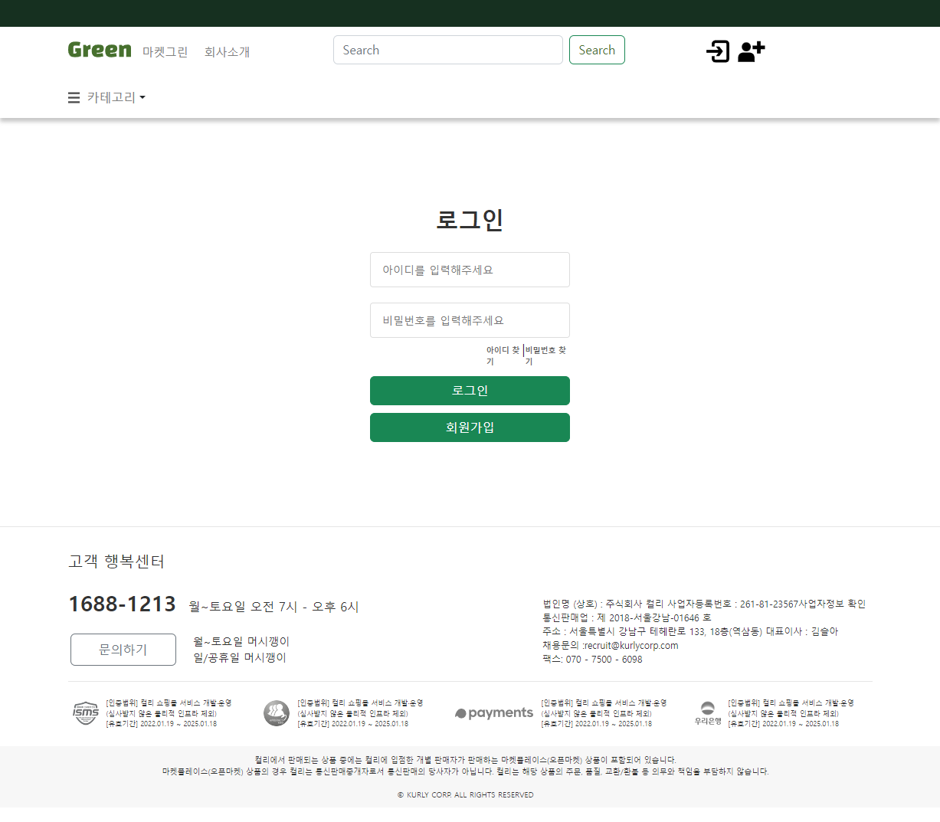
프로젝트 진행상황
로그인 페이지
아이디 비밀번호 찾기로 이동
로그인 및 회원 가입으로 이동
①
②

Slide 27
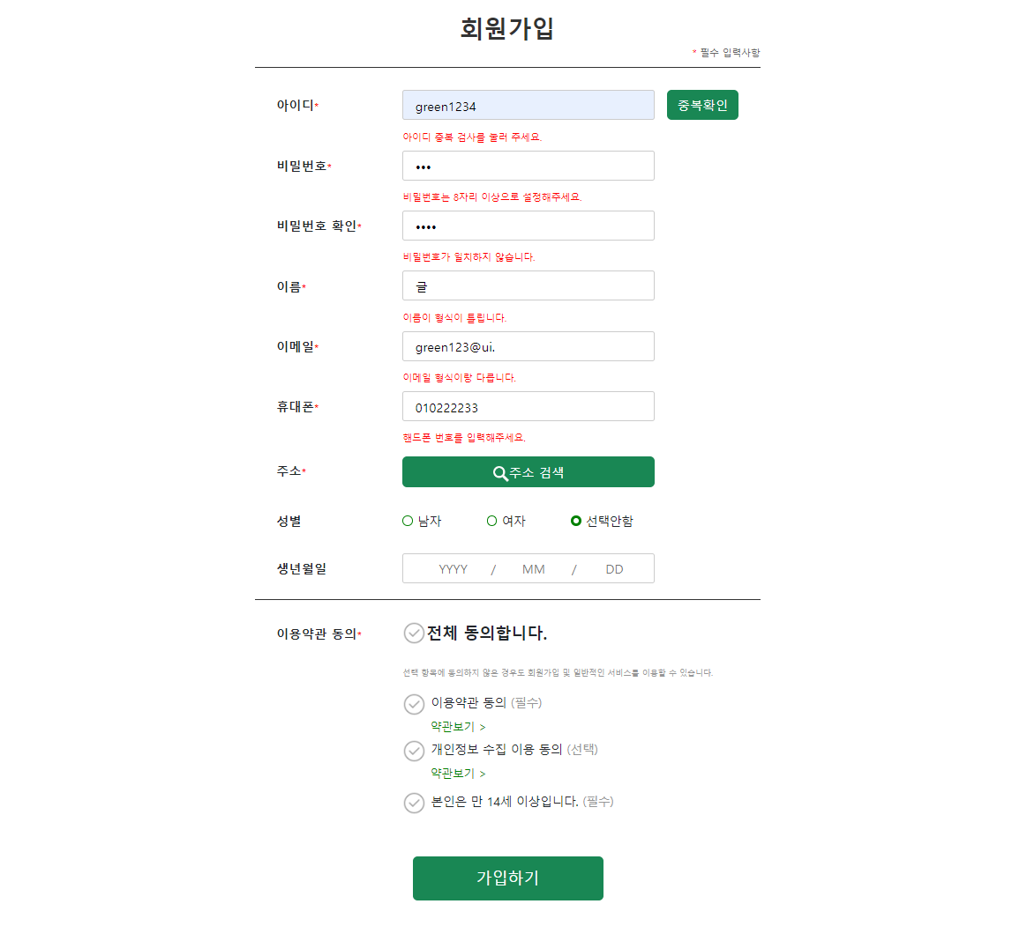
프로젝트 진행상황
회원가입 페이지
①
해당 내용 형식 검사
주소검색 클릭 시 카카오 API 실행
입력 값 전부 올바를 시 가입 진행
②
③

Slide 28
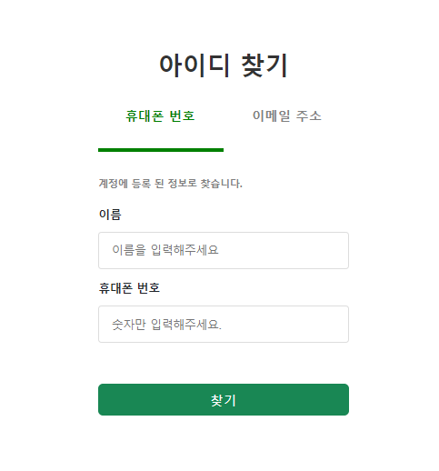
프로젝트 진행상황
아이디 비밀번호 찾기
①
휴대폰 또는 이메일 인증 선택
해당 내용 있으면 팝업
②

Slide 29
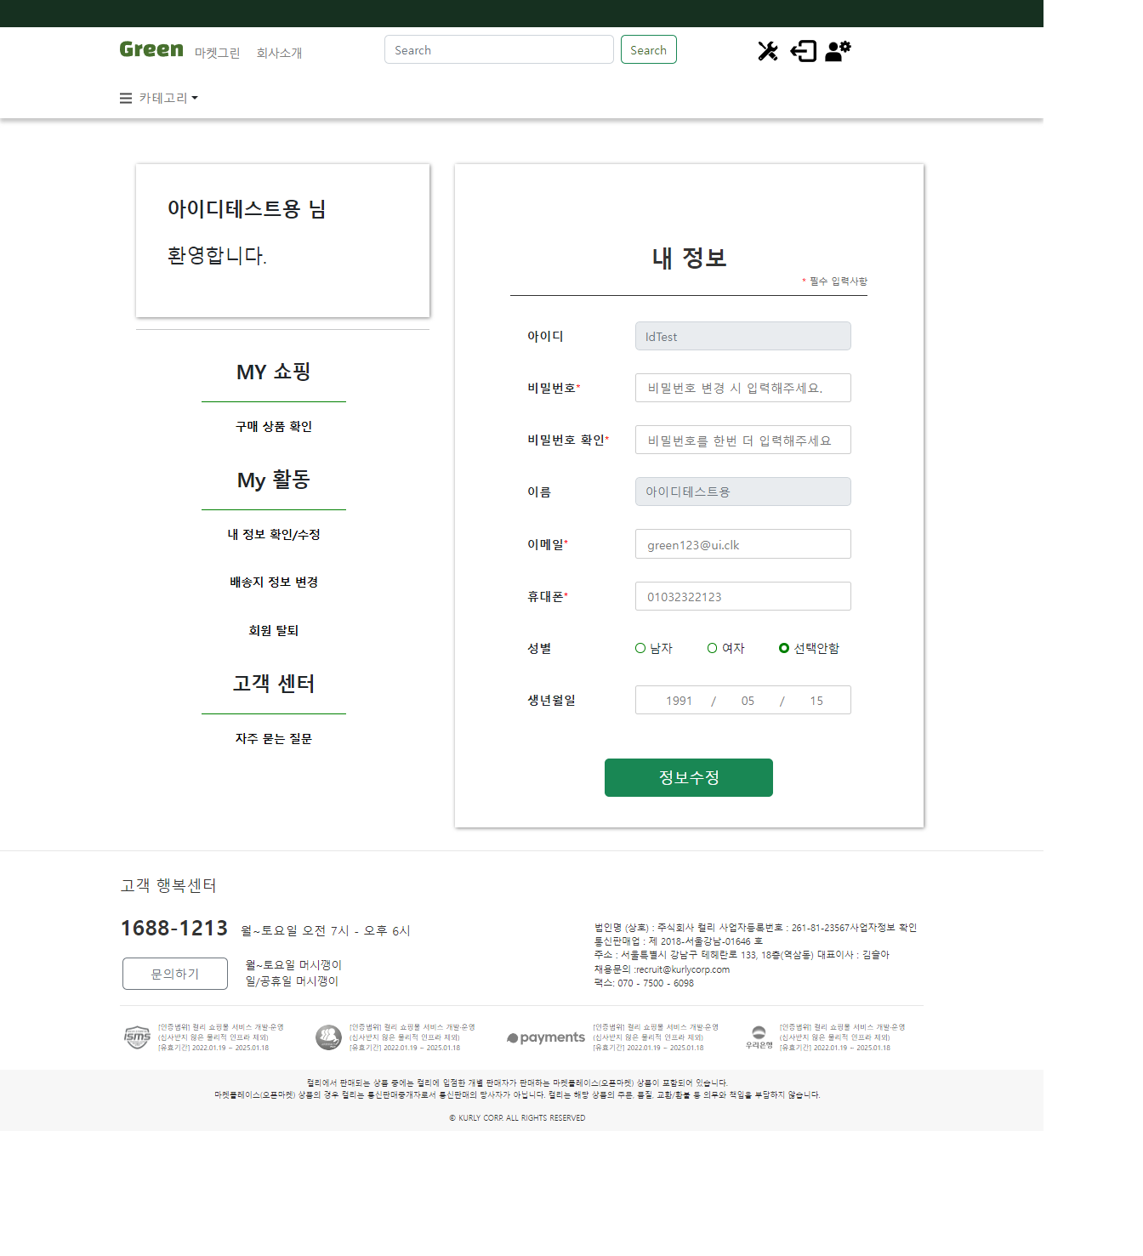
프로젝트 진행상황
마이 페이지
①
③
해당 유저 아이디 표시
세부 메뉴 변경 버튼
내용 출력 부분
②

Slide 30
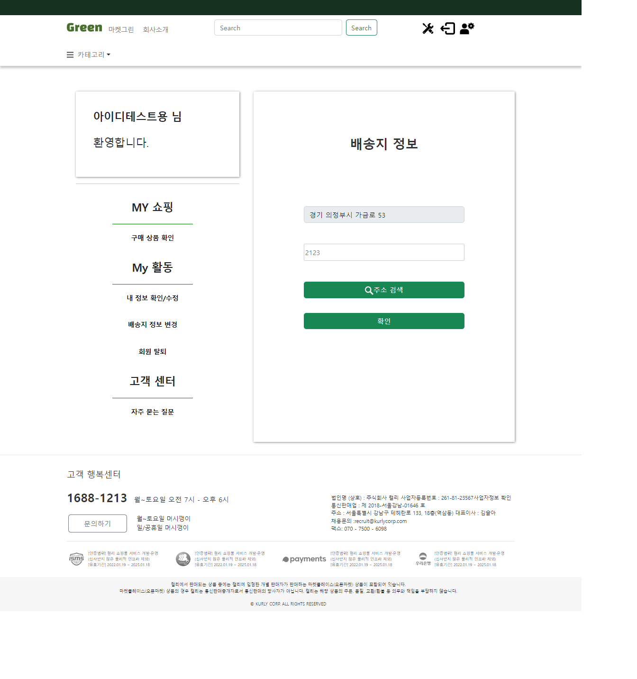
프로젝트 진행상황
마이 페이지
①
배송지 표시 및 수정

Slide 31
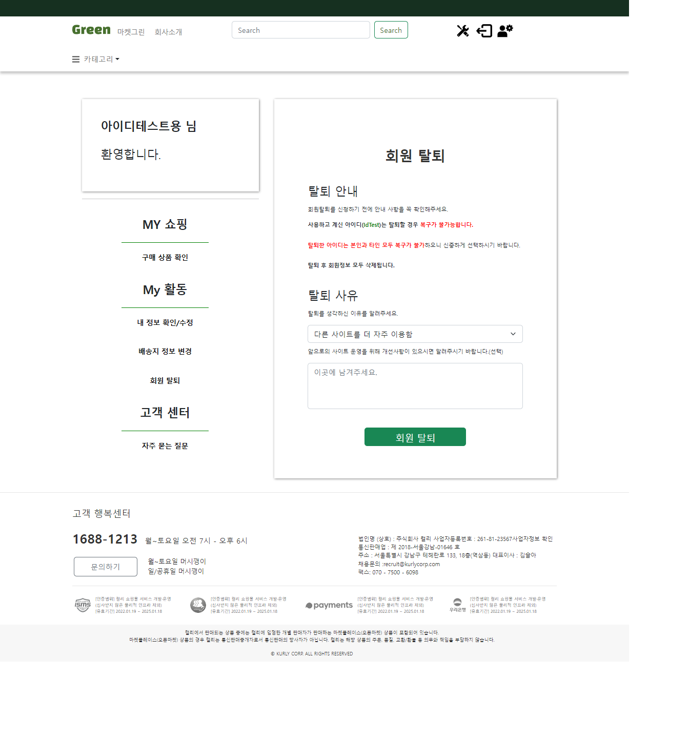
프로젝트 진행상황
마이 페이지
①
탈퇴 버튼을 누르면 계정 정보 삭제

Slide 32
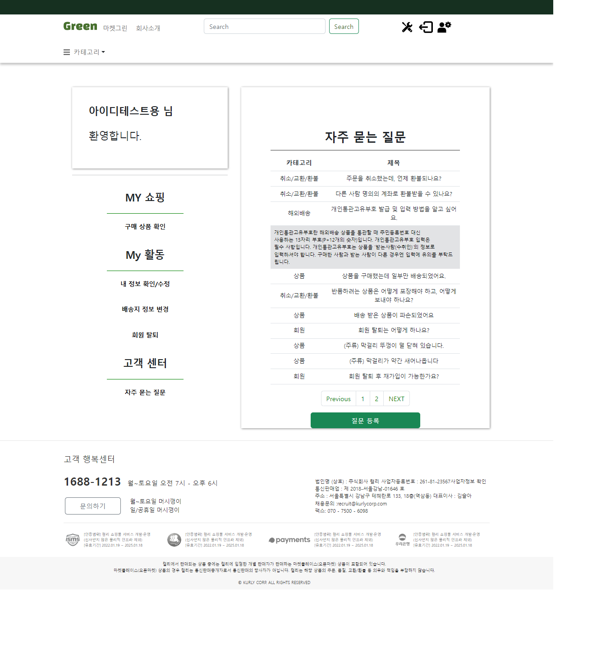
프로젝트 진행상황
마이 페이지
①
1. 해당 글을 누르면 내용 슬라이드
2. 관리자인 경우 질문 등록 버튼 표시
질문 등록 클릭 시 작성 폼 팝업
②

Slide 33
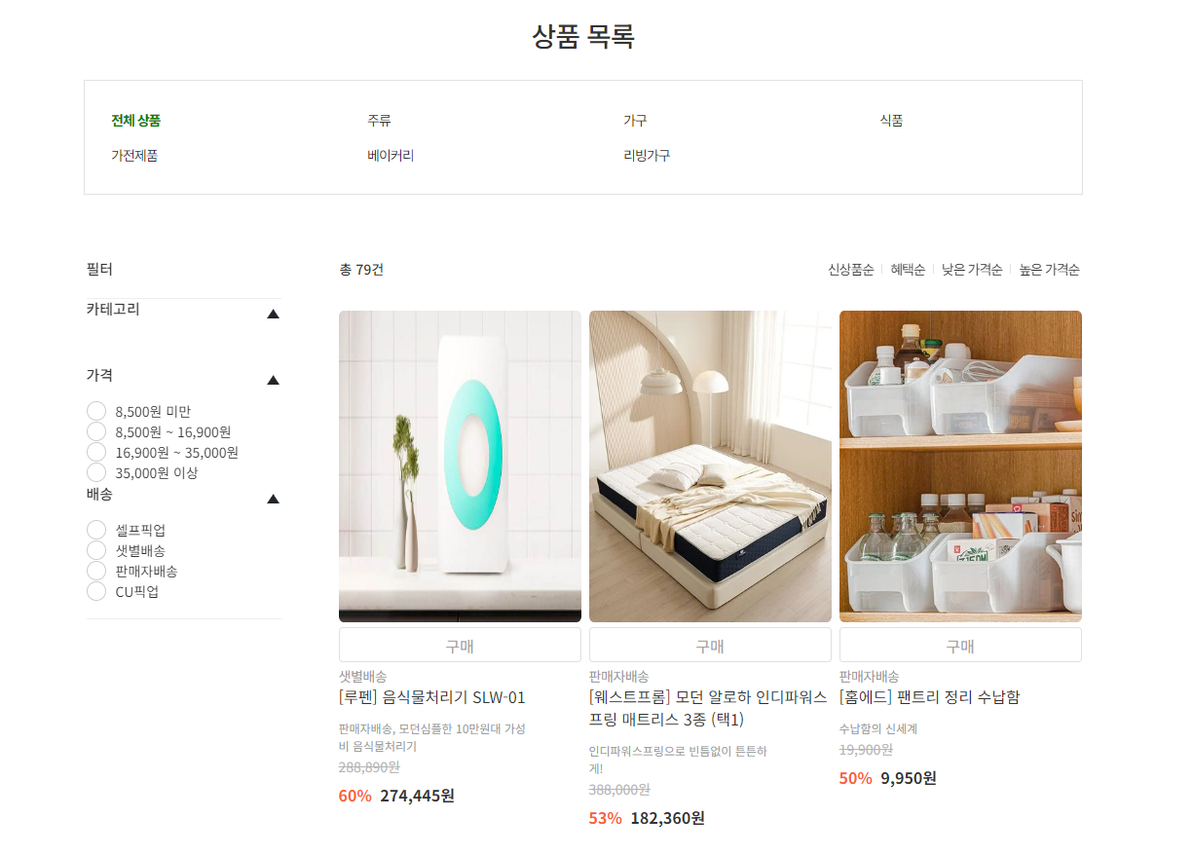
프로젝트 진행상황
상품목록
①
현재 조회중인 카테고리에 따라 css적용

Slide 34
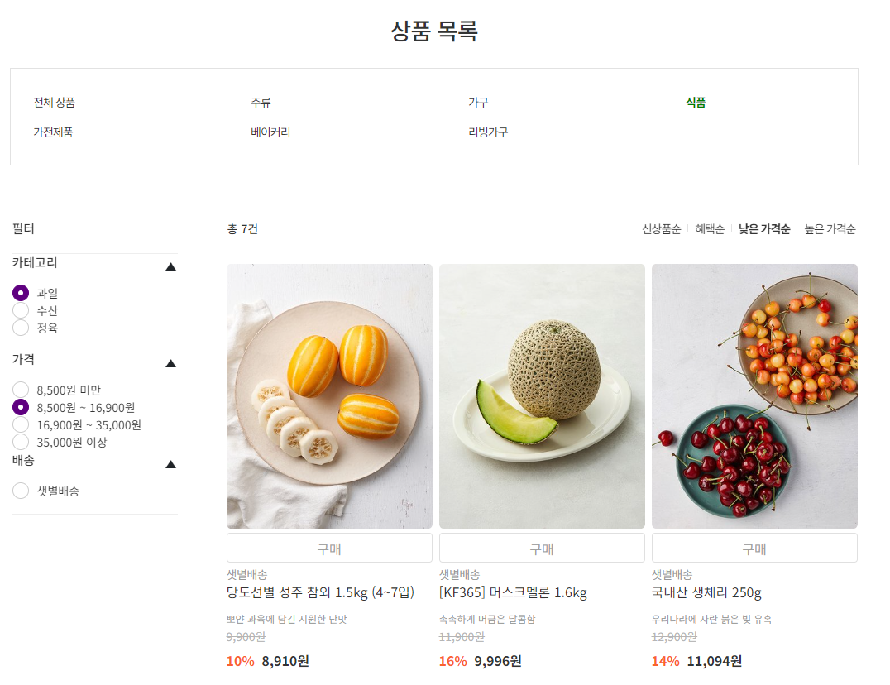
프로젝트 진행상황
상품목록
②
①
필터 조건에 따른 상품목록 동적생성
필터조건과 정렬에 따른 동적생성

Slide 35
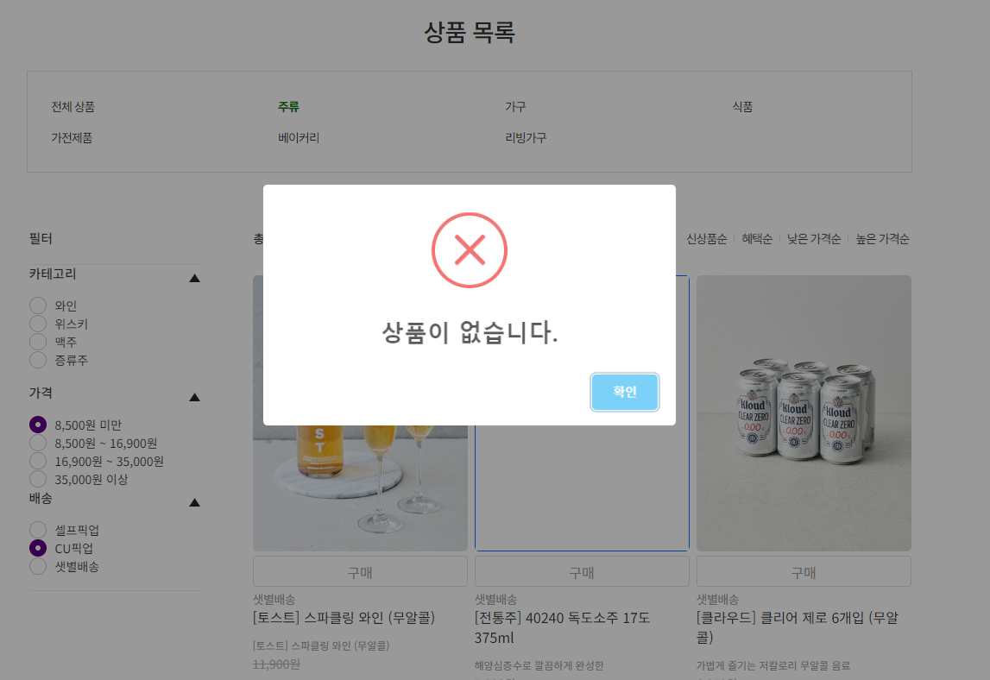
프로젝트 진행상황
상품목록
①
필터링에 따른 결과가 없는 경우 모달로 예외 처리

Slide 36
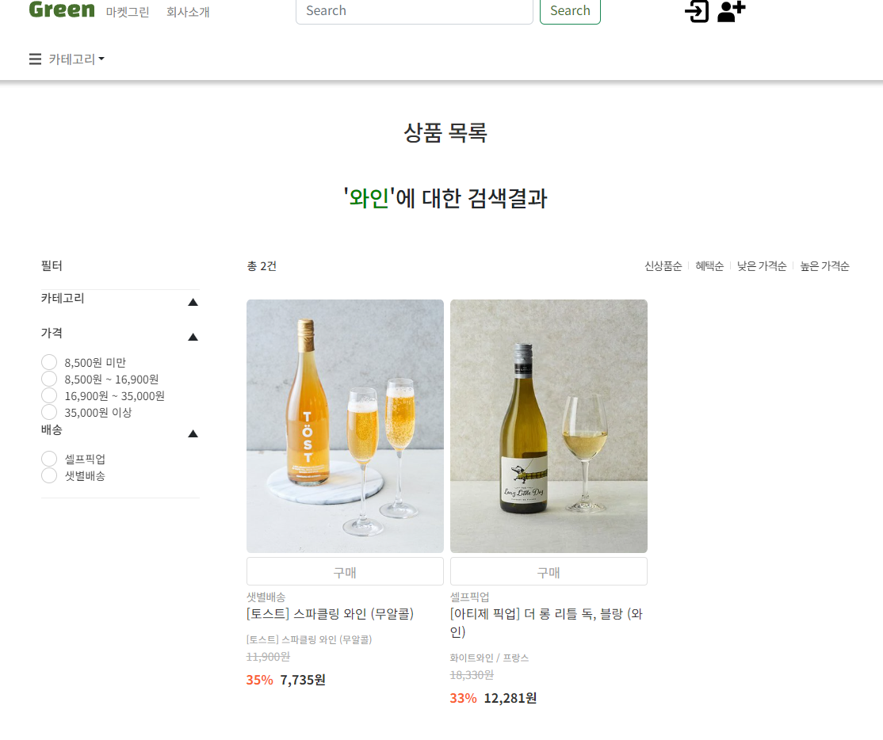
프로젝트 진행상황
검색 페이지
상품 검색결과 페이지

Slide 37
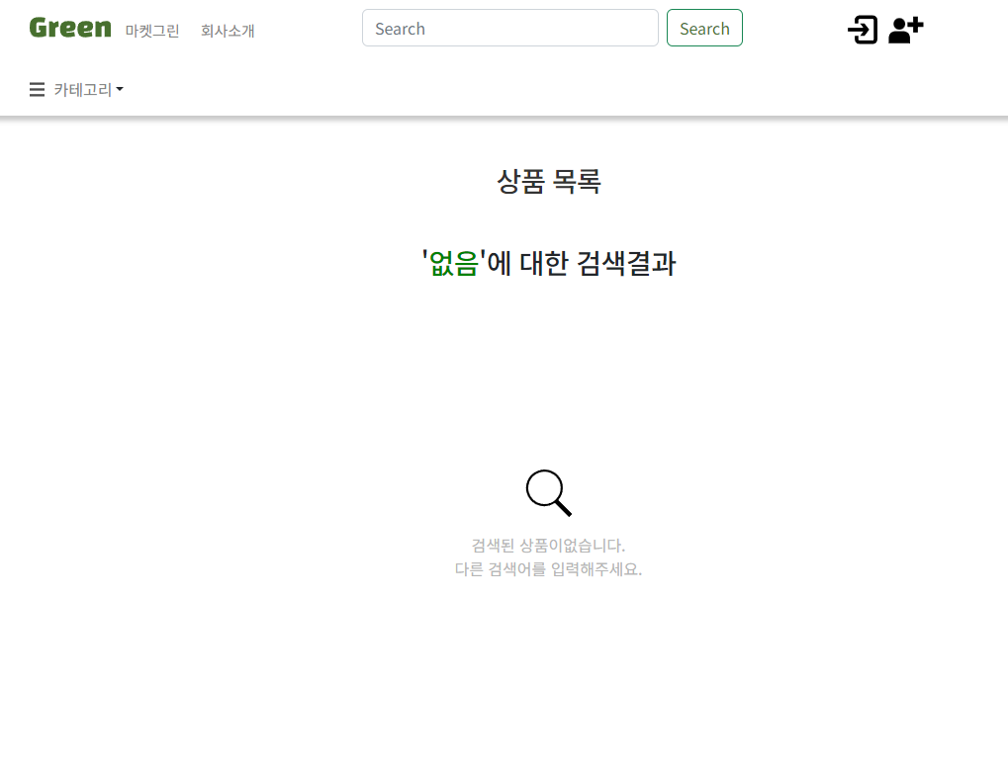
프로젝트 진행상황
검색 페이지
①
상품이 없는 경우 예외처리
①

Slide 38
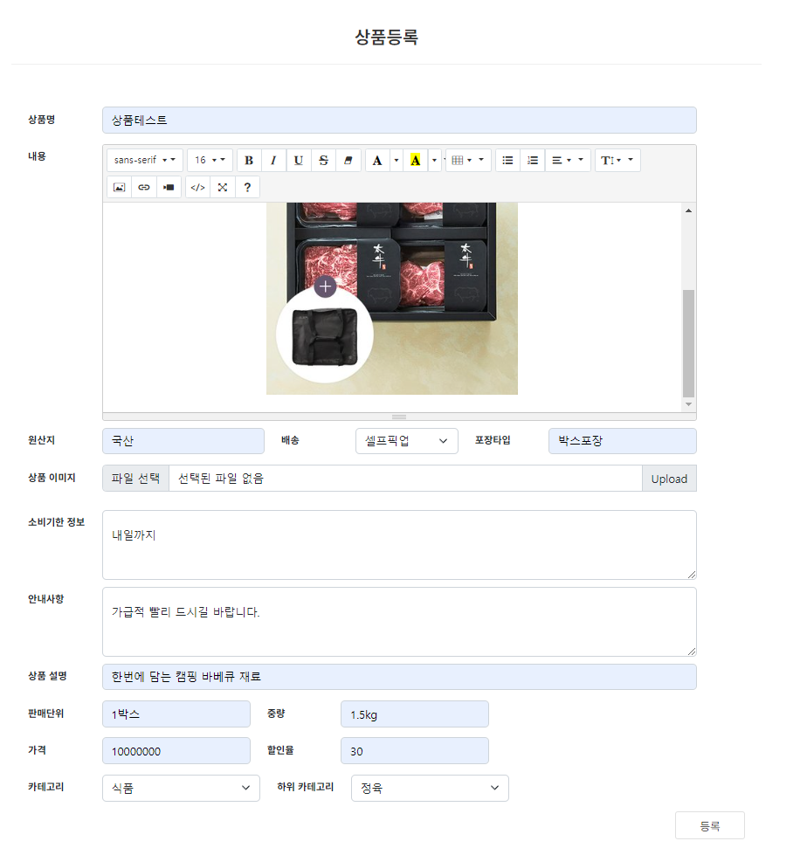
프로젝트 진행상황
상품 등록 페이지
①
text-area에 썸머노트 api 적용하여 간편한 이미지 업로드 가능
업로드된 이미지들은 서버로 저장
②

Slide 39
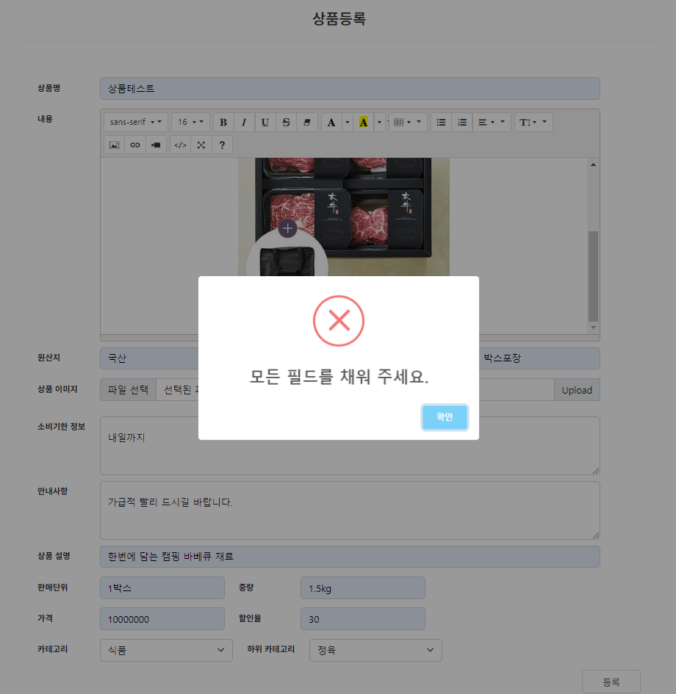
프로젝트 진행상황
상품 등록 페이지
모든 필드가 채워지지 않았을 경우 예외처리
①
②

Slide 40
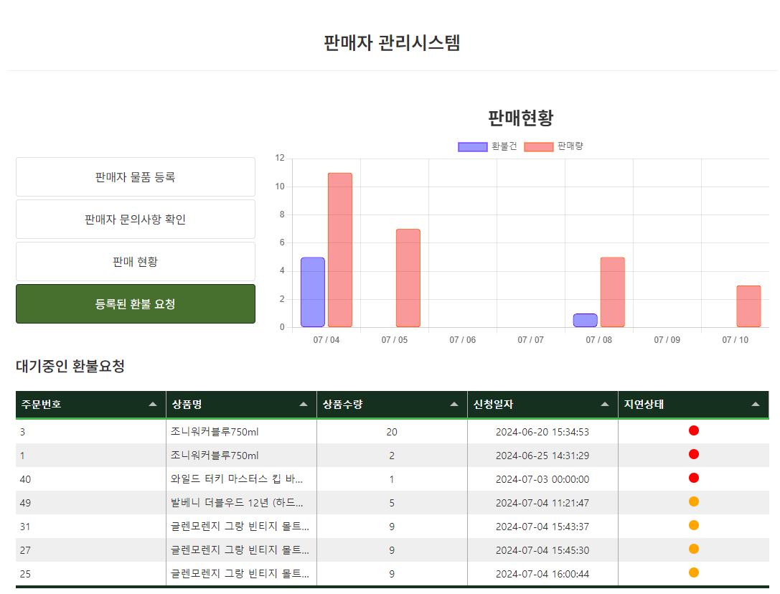
프로젝트 진행상황
판매자 메인 페이지
①
②
해당 판매자 각 기능으로 이동 버튼
판매량/환불 건에 대한 그래프
환불 요청 건 출력
③

Slide 41
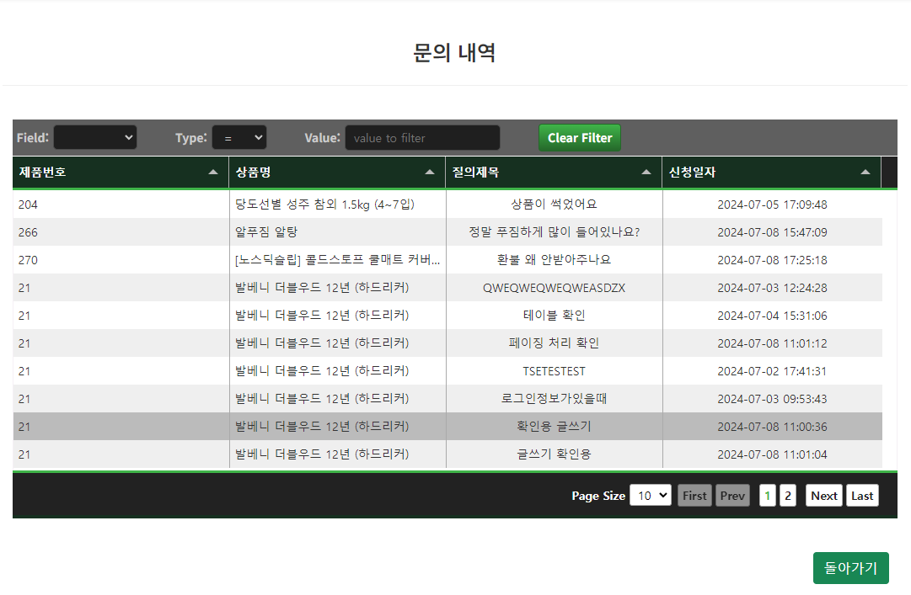
프로젝트 진행상황
판매자 문의 내역 조회
①
②
테이블 필터
문의 내역에 대한 내용 출력
전 페이지로 이동 버튼
③

Slide 42
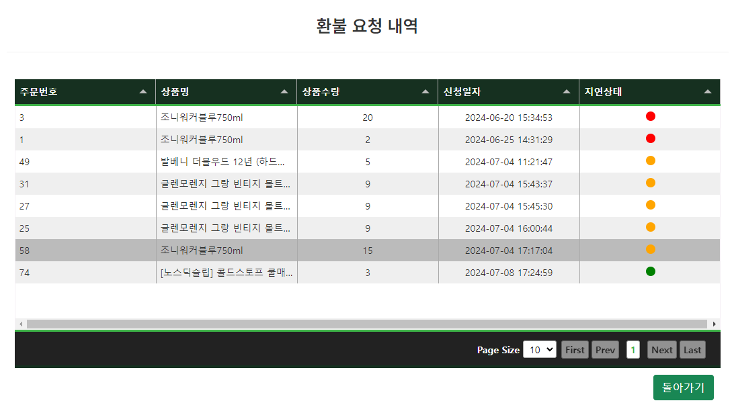
프로젝트 진행상황
판매자 문의 내역 조회
①
②
③
각 열의 라벨
환불 내역에 대한 내용 출력
환불 시점에서부터 현재 까지 지연상태

Slide 43
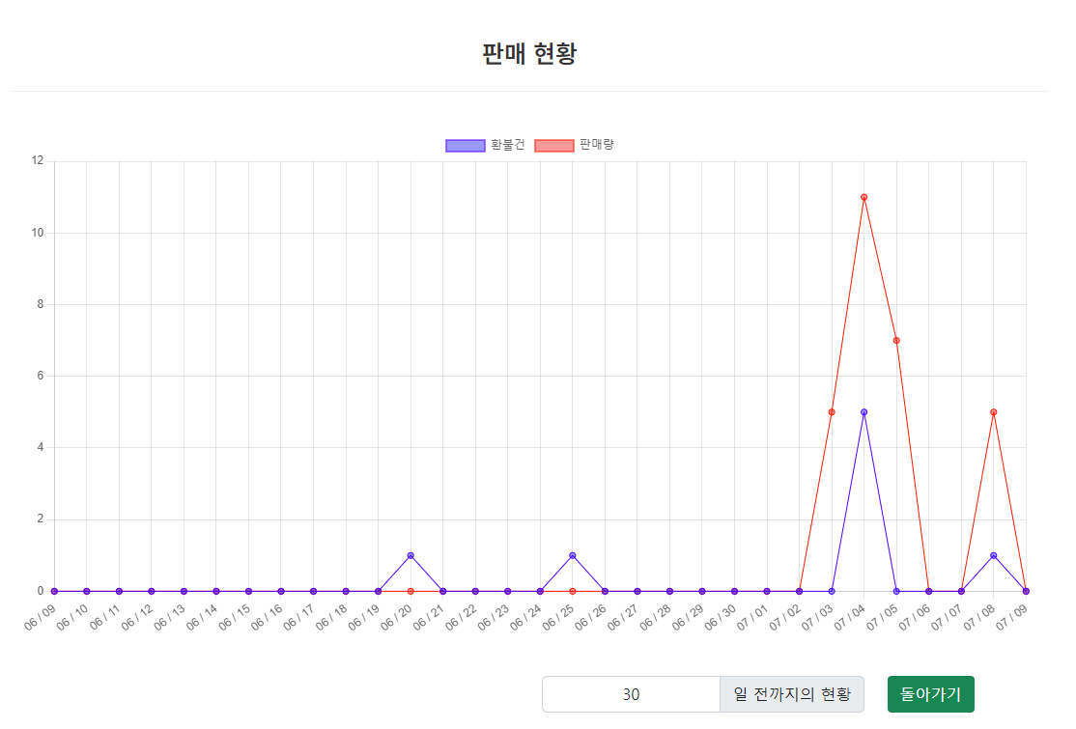
프로젝트 진행상황
판매 현황
①
판매량 / 환불건 에 대한 그래프 출력
조회 일수 입력 및 조회 버튼
②

Slide 44
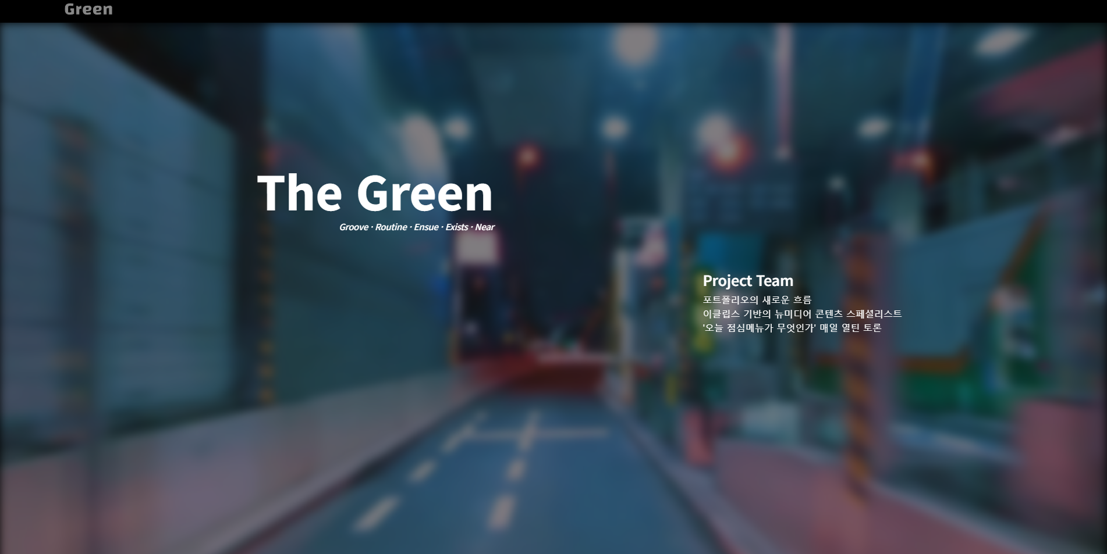
프로젝트 진행상황
회사 소개 페이지
슬라이드 요소
동영상 배경에 블러효과

Slide 45
프로젝트 완성도 평가
완성도 평가
보완점
경험한 성과
9/10
협업 시 깃 프로젝트 관리 차원에서 특정 파일에서 충돌 발생.
-> 깃 프로젝트 관리시 개인 영역에 저장되어야 하는 파일에 대한 예외 처리 및 팀원들의 활발한 소통이 필요
계획 수립 시 더 엄밀한 검토가 필요
협업 시 활발한 소통의 필요
컨텐츠 확장 시 필요한 CRUD를 만족하기위한 검토가 필요했다.
사전 기획되어 있던 기능에서 추가하면서 완성도를 높였다

Slide 46
Thanks!
Green.
https://github.com/Inquisitorius/project_001
+010 8442 1739
yourwebsite.com

